Slide 1
OZE Odnawialne Źródła Energii
Energia Wiatrowa

Slide 2
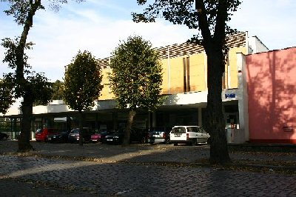
Budynek : Hala sportowa w Grodzisku Wielkopolskim
PODSTAWOWE DANE TECHNICZNE HALI: · pow. płyty boiska - 1063 m2 · 293 miejsca siedzące i 200 miejsc stojących · 2 salki pomocnicze o powierzchni 91 m2 każda

Slide 3
Wykaz zużycia energii:
Gazowa - 63455,24 m3 rocznie,
2 kotły „Witoplex” moc cieplna 417,7kW
225kW wydajność jednego kotła,
Elektryczna – 12933,6 W rocznie.

Slide 4
Propozycja zastąpienia:
ELEKTROWNIA WIATROWA- zespół urządzeń produkujących energię elektryczną, wykorzystujących do tego turbiny wiatrowe. Energia elektryczna uzyskana z wiatru jest uznawana za ekologicznie czystą, gdyż pomijając nadkłady energetyczne związane z wybudowaniem takiej elektrowni wytworzenie energii nie pociąga za sobą spalania żadnego paliwa

Slide 5
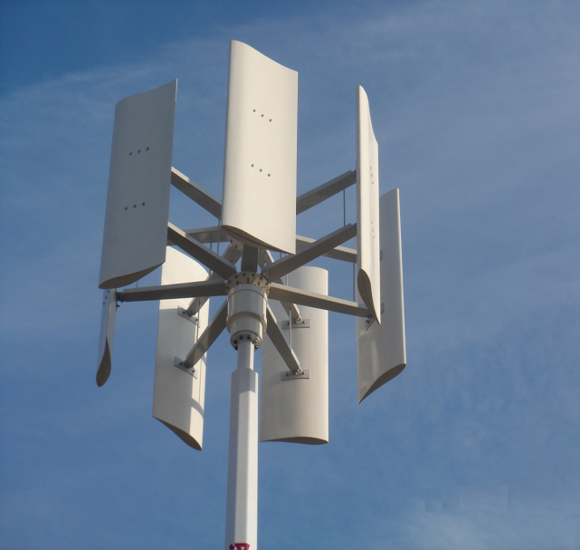
Wiatraki z pionową osią obrotu P500
Dane techniczne:
Moc – 500W
Napięcie wyjściowe – 24V
Średnica wiatraka – 136cm
Wysokość wirnika – 105cm
Zalecana wieża – 5,5m
Waga bez wieży - 88kg
Produktywna prędkość wiatru 4-25m/s
Znamionowa prędkość wiatru 10m/s
Maksymalna prędkość wiatru 40m/s
Koszt ok. 10 500zł

Slide 6
Zalety:
Prosta i lekka konstrukcja,
Działanie niezależne od kierunku wiatru,
Tańsza i prosta obsługa,
Prędkość obrotu większa od prędkości wiatru,
Cicha praca,
Brak zagrożenia dla ptaków,
Nie wytwarzają szkodliwej fali akustycznej,

Slide 7
Dwa wiatraki typu P500 pozwolą nam na prawie całkowite zastąpienie energii elektrycznej z sieci zużywanej przez halę sportową, na energię powstałą w wyniku działania wiatru napędzającego turbinę wiatrową.
Zastosowanie tych wiatraków pozwoli nam również znacznie ograniczyć zanieczyszczenie powietrza. Aktualne miesięczne to ok. 18 ton CO2 (gaz + prąd).
Wykorzystanie wiatraków obniży emisję
substancji szkodliwych do ok. 11ton CO2

